Slide 1
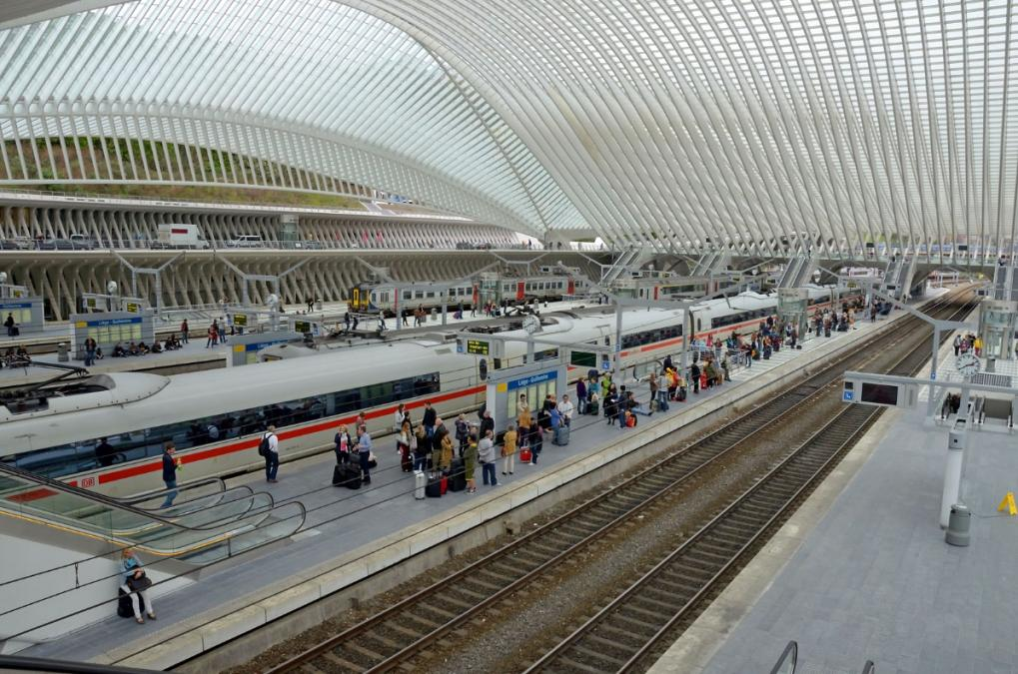
Varaždinska županija
Varaždinska županija prema održivoj mobilnosti – nova pruga za Zagreb i pilot linija IPP-a
Ante Klečina, Varaždinska županija
Varaždin, 15. 6. 2018.
Foto: Ante Klečina

Slide 2
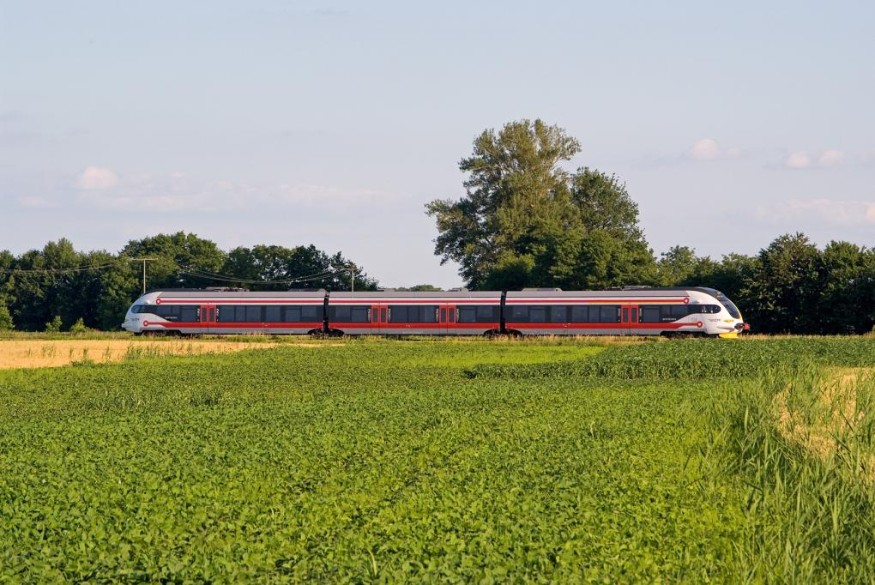
Integrirani prijevoz putnika
Primjenjuju ga sve razvijene regije EU i svijeta
Podržan strategijama i istraživanjima
Omogućava optimalne subvencije
Donosi znatna povećanja u broju putnika i prihoda
Donosi realnu mobilnost radnog i ostalog stanovništva
Povećava kvalitetu života u urbanim i ruralnim regijama
Foto: Ante Klečina

Slide 3
Eksterni troškovi prometa – zašto IPP?
Eksterni troškovi u prometu: klimatske promjene (CO₂), zagađenje, buka, nesreće, ljudsko zdravlje…
Godišnji eksterni troškovi prometa u EU – 510 milijardi Eura
Cestovni prijevoz sudjeluje s – 474 milijarde Eura (93%)
Željeznica sudjeluje s – 2 %
Eksterne troškove namiruju – porezni obveznici!
Troškovi automobila za društvo (eksterni troškovi i infrastruktura) = 1 euro po kilometru!
Izvori: INFRAS, CE Delft, Fraunhofer ISI, Švicarska/Njemačka, 2010., Trunk, G. (2011). Gesamtwirtschaftlicher Vergleich von Pkw- und Radverkehr. Masterarbeit am Institut für Verkehrswesen der Universität für Bodenkultur, Wien

Slide 4
Shema javnog prijevoza danas
Lendava
M. Središće
Ptuj
Nagykanizsa
Ormož
Čakovec
Kotoriba
Vratno
Prelog
Trakošćan
Varaždin
Ludbreg
Bednja
Ivanec
Koprivnica
Lepoglava
Kloštar P.
Novi Marof
VLAK
Križevci
Bjelovar
AUTOBUS

Slide 5
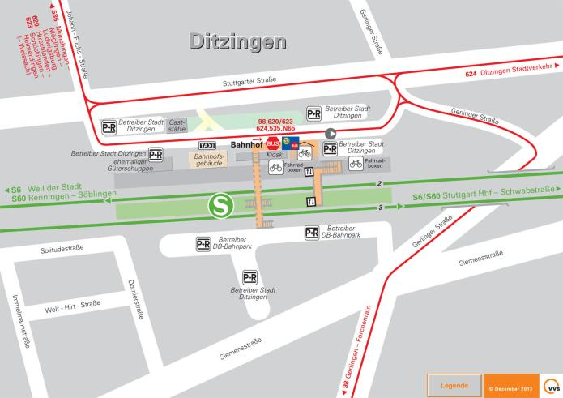
Primjer integracije željeznice, autobusa, bicikala i automobila, Ditzingen, Njemačka
Izvor: Verkehrs und Tariffverbund Stuttgart, www.vvs.de, 2014.

Slide 6
Integrirani prijevoz putnika
Lendava
M. Središće
Nagykanizsa
Ptuj
Ormož
Čakovec
Kotoriba
Vratno
Prelog
Trakošćan
Varaždin
Ludbreg
Bednja
Ivanec
Koprivnica
Lepoglava
Kloštar P.
Novi Marof
VLAK
Križevci
Bjelovar
AUTOBUS

Slide 7
Integrirani prijevoz putnika –
željezna perspektiva korisnika
Lendava
M. Središće
Nagykanizsa
Ptuj
Ormož
Čakovec
Kotoriba
Vratno
Prelog
Trakošćan
Varaždin
Ludbreg
Bednja
Ivanec
Koprivnica
Lepoglava
Kloštar P.
Novi Marof
Križevci
Bjelovar
VLAK I AUTOBUS

Slide 8
Integrirani prijevoz putnika - prednosti
…za korisnike - putnike
Veliki broj linija
Povećanje mobilnosti
Jedinstvena prijevoza karta
Bolja kvaliteta življenja
…za lokalnu upravu
Optimalne subvencije
Kvalitetno prostorno planiranje
Jeftinije održavanje prometnica
Besplatan prijevoz učenika
…za prijevoznike
Dugoročno planiranje
Održivo poslovanje
Više putnika i prihoda
…za gospodarstvo
Mobilnost radne snage
Povećanje prihoda
Povećanje BND

Slide 9
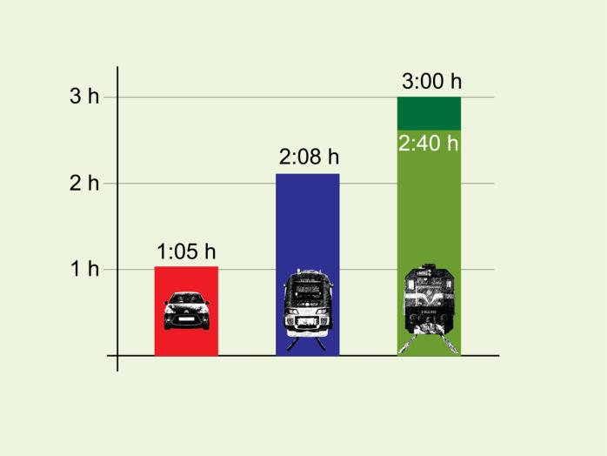
Putovanje Varaždin – Zagreb danas
najsporiji lokalni vlak
najbrži lokalni vlak
automobil
brzi vlak
lokalni vlak
Loše pruge – automobilom se u Zagreb stiže 3 puta brže nego vlakom
Najbrža veza vlakom 1:45 sati jednom dnevno, ali preko Koprivnice – 130 km

Slide 10
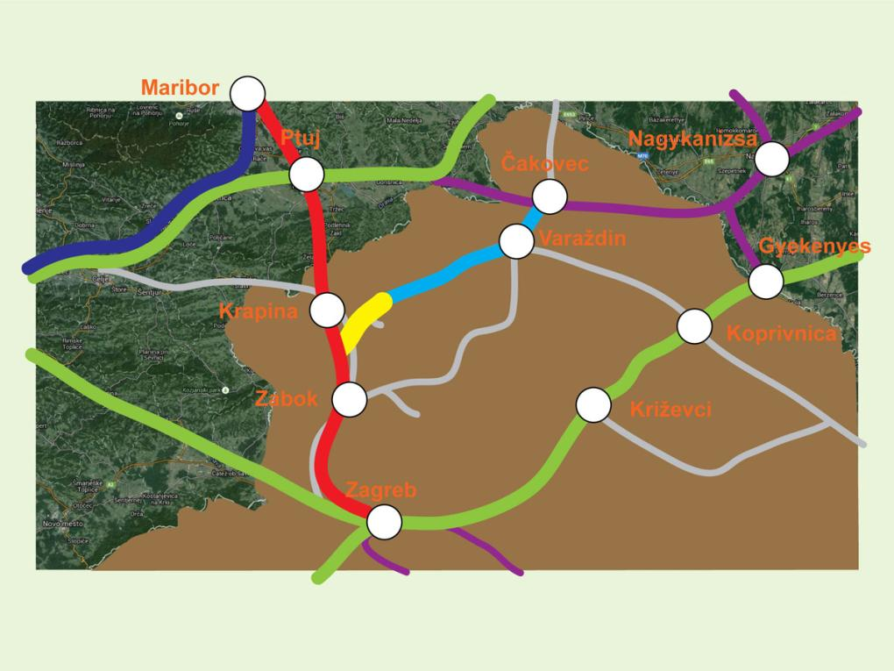
Lepoglavska spojnica i modernizacija pruga
Potreba za modernizacijom Čakovec – Varaždin – Lepoglava -> plavo
Gradnja nove pruge Lepoglava – Krapina/Sveti Križ Začretje -> žuto

Slide 11
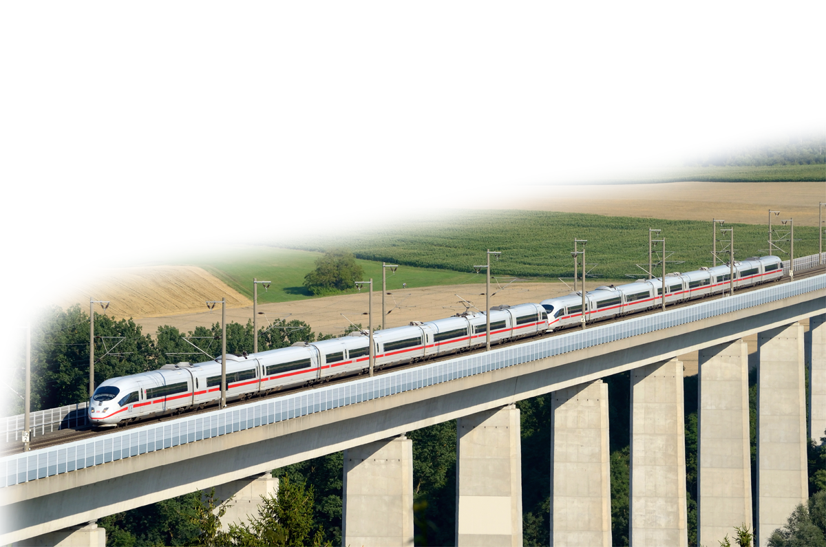
Lepoglavska spojnica i modernizacija pruga
Ukupna dužina nove pruge* | Ukupna dužina između Varaždin i Zagreba GK* | Dužina tunela na novoj dionici | Projektirana brzina | Broj novih stajališta na Lepoglavskoj spojnici | Procijenjena vrijednost gradnje i modernizacije cijele dionice
17,8 km | 89,8 km | 7,2 km | 140-160 km/h | 4 | 500 milijuna Eura

Slide 12
Lepoglavska spojnica – lokalna putovanja
Čakovec
Varaždin
Ivanec
Lepoglava
Jedna karta za vlak i autobus
300.000 ljudi u regiji uz prugu ima javni prijevoz
Učestali polasci (svakih 30 ili 60 min.)
Zagreb

Slide 13
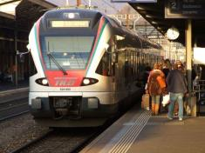
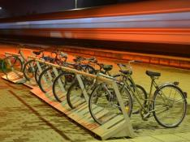
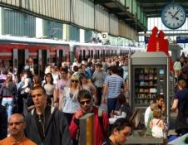
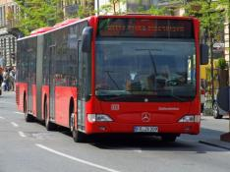
Pilot linija IPP-a Varaždin – Lepoglava – Trakošćan i Varaždin – Lepoglava – Višnjica
Mjera iz Master plana
Učenje i skupljanje iskustva na malom dijelu mreže
Moguća implementacija u dijelovima do uspostave punog sustava
Mogući početak rada pilot linije – rujan 2018.
Foto: Ante Klečina

Slide 14
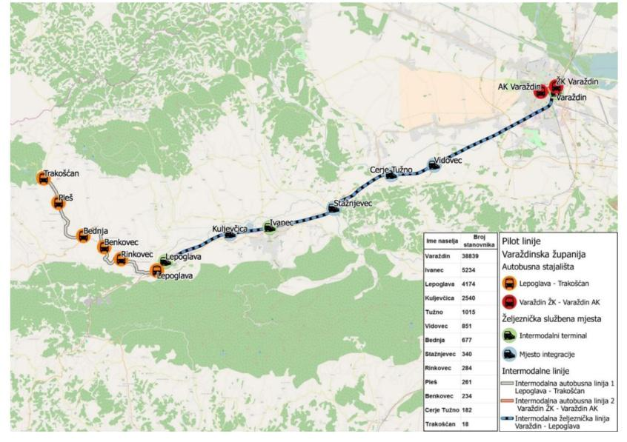
Pilot linija IPP-a Varaždin – Lepoglava – Bednja
Izvor: Master plan IPP-a regije Sjever, 2016.

Slide 15
Hvala na pažnji!
Foto: Ante Klečina
Ante Klečina, Varaždinska županija
ante.klecina@vzz.hr
+385 99 735 85 98

